Slide 1








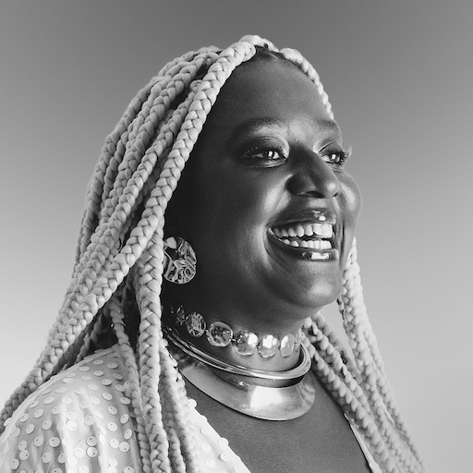



คณะแพทยศาสตมร์
มหาวิทยาลัยเชียงใหม่ (official)
https://www.med.cmu.ac.th/
คณะแพทยศาสตร์ มหาวิทยาลัยเชียงใหม่
Faculty of Medicine Chiang Mai University
:MEDCMU

